Slide 1
フローニンゲン 大学メディカルセンター
ケア、教育、研究におけるヘルシーエイジング

Slide 2
生活習慣改善のためのコンセプト
ヘルシーエイジングというコンセプトがいかに医学を変容させるか
Gerjan Navis, MD, PhD
フローニンゲン 大学メディカルセンター
内科医、食品と健康プログラムディレクター
g.j.navis@umcg.nl

Slide 3
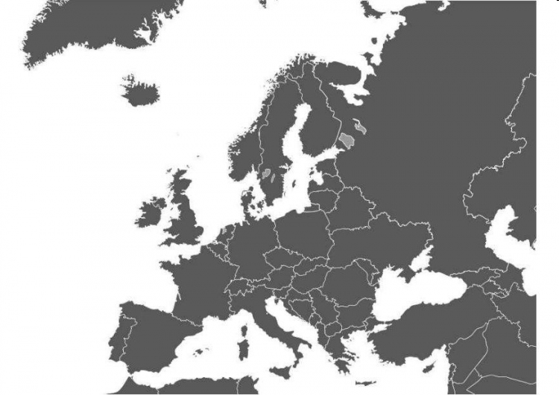
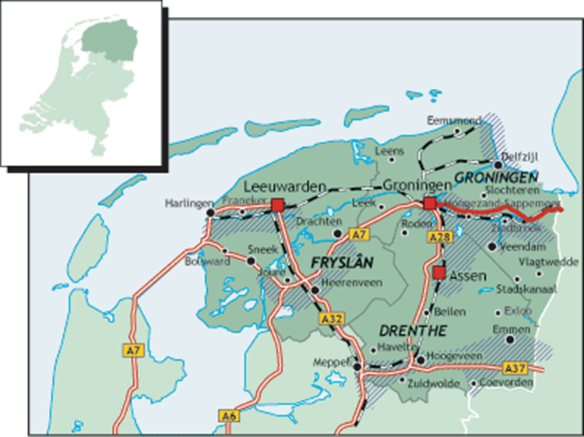
フローニンゲン（オランダ）
2013年度 EU アクティブ＆ヘルシーエイジングの参照地域
Notes:
Martinitoren
Sluis bij lauwersoog, veel grondgebied onder zeeniveau

Slide 4
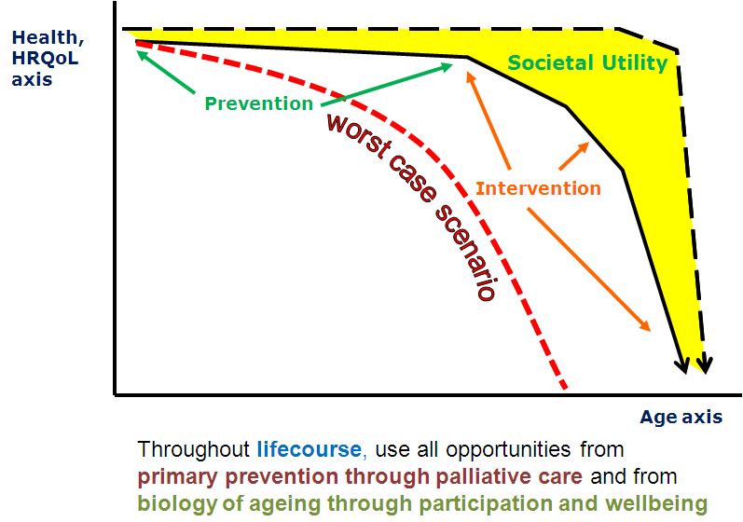
主要なコンセプトとしてのヘルシーエイジング --- 公衆衛生、予防、臨床医学：それぞれの世界はばらばらか?
公衆衛生/一次予防
臨床医学/二次予防
社会および個人の利益

Slide 5
主要なコンセプトとしてのヘルシーエイジング --- 公衆衛生、予防、臨床医学：それぞれの世界はばらばらか？
公衆衛生/一次予防
臨床医学/二次予防
社会および個人の利益
ライフコースアプローチ：
公衆衛生、予防、そして臨床医学のパースペクティブを統合する。

Slide 6
ヘルシーエイジングというコンセプトには、臨床医学のパースペクティブを変える必要がある
最大1,300床が、人口350万人に提供される
最大12,000人の専門人材が、治癒とケアに従事する

Slide 7
ヘルシーエイジングというコンセプトには、臨床医学のパースペクティブを変える必要がある
最大1,300床が、人口350万人に提供される
最大12,000人の専門人材が、治癒とケアに従事する
加えるものは：ヘルスプロモーション

Slide 8
ヘルシーエイジングと臨床医学
公衆衛生/一次予防
臨床医学/二次予防
社会および個人の利益
イノベーション戦略として、一次予防と臨床医学の専門知識・技術に相互作用を起こす:
ライフスタイル・メディスン

Slide 9
ライフスタイル（生活習慣）と慢性疾患
喫煙
CVD
糖尿病
飲酒
腎疾患
栄養
体重過剰
肝疾患
身体活動
環境
高血圧
肺疾患
がん

Slide 10
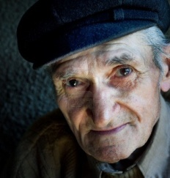
ライフスタイルと慢性疾患
CVD
喫煙
糖尿病
飲酒
腎疾患
栄養
体重過剰
肝疾患
身体活動
環境
高血圧
肺疾患
一次予防
疾患を予防する
二次予防:
進行を防止する
三次予防:
機能的能力をの維持する
Kanker
公衆衛生
ファーストライン
（一般医（GP））
セカンドライン
（専門医）

Slide 11
年齢とともに重複罹病が増加する
LifeLines study group, 2014,
重複罹病
多剤併用
複雑さの増大
有害事象
医療費の高騰

Slide 12
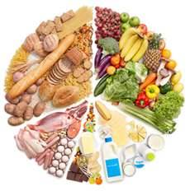
生活習慣因子 & 健康
どうすれば変えることができるか？
スマートチョイス
卓越したインフラ
アンメットニーズ 2020-2050年
資源
技術
対象集団（コホート）
*一般の人々
*患者
専門知識・技術
ゲノミクス
メタボロミクス
プロテオミクス
マイクロバイオームデータ
Etc

Slide 13
臨床ケアの緊急性
慢性疾患の予防と治療の進捗を阻害するものには、以下のものがある:
重複罹病が高齢者の特徴であるにもかかわらず、圧倒的に強調されているのが単一症状への介入である。
圧倒的な関心/注目は医薬品による介入のみである（RCT）

Slide 14
食事が不適切であると、エビデンスに基づく薬物治療はうまくいかない！ 糖尿病性腎症（全世界の末期腎不全（ESRD）の主因）のデータ
No. of events / patients
Favours
Favours
Hazard Ratio
(95% CI)
p for
ARB
Non-RAASi
ARB
Non-RAASi
trend
腎臓アウトカム
8 g/d
10 g/d
12 g/d
Na:Cr <121 mmol/g
40/173
75/219
0.57
(
0.39
-
0.84
)
121<Na:Cr <153 mmol/g
54/175
72/218
1.00
(
0.70
-
1.42
)
<0.001
Na:Cr ≥ 153 mmol/g
56/151
75/241
1.37
(
0.96
-
1.96
)
Overall
150/499
222/678
0.92
(
0.75
-
1.14
)
心血管アウトカム
8 g/d
10 g/d
12 g/d
Na:Cr <121 mmol/g
45/173
64/219
0.63
(
0.43
-
0.92
)
121<Na:Cr <153 mmol/g
62/175
62/218
1.02
(
0.73
-
1.43
)
0.021
Na:Cr ≥ 153 mmol/g
59/151
72/241
1.25
(
0.89
-
1.75
)
Overall
166/499
198/678
0.93
(
0.75
-
1.15
)
0.5
1.0
1.5
2.0
Hazard ratio (95% CI)
Lambers Heerspink, Kidney Int 2012

Slide 15
食事が不適切であると、エビデンスに基づく薬物治療はうまくいかない！ 糖尿病性腎症（全世界の末期腎不全（ESRD）の主因）のデータ
No. of events / patients
Favours
Favours
Hazard Ratio
(95% CI)
p for
ARB
Non-RAASi
ARB
Non-RAASi
trend
腎臓アウトカム
8 g/d
10 g/d
12 g/d
Na:Cr <121 mmol/g
40/173
75/219
0.57
(
0.39
-
0.84
)
121<Na:Cr <153 mmol/g
54/175
72/218
1.00
(
0.70
-
1.42
)
<0.001
Na:Cr ≥ 153 mmol/g
56/151
75/241
1.37
(
0.96
-
1.96
)
Overall
150/499
222/678
0.92
(
0.75
-
1.14
)
心血管アウトカム
8 g/d
10 g/d
12 g/d
Na:Cr <121 mmol/g
45/173
64/219
0.63
(
0.43
-
0.92
)
121<Na:Cr <153 mmol/g
62/175
62/218
1.02
(
0.73
-
1.43
)
0.021
Na:Cr ≥ 153 mmol/g
59/151
72/241
1.25
(
0.89
-
1.75
)
Overall
166/499
198/678
0.93
(
0.75
-
1.15
)
0.5
1.0
1.5
2.0
Hazard ratio (95% CI)
Lambers Heerspink, Kidney Int 2012

Slide 16
ライフスタイルと慢性疾患
CVD
喫煙
糖尿病
飲酒
腎疾患
栄養
体重過剰
肝疾患
身体活動
環境
ライフスタイル因子は、複数の状態（症状・疾患）に、同時に影響を与える
高血圧
肺疾患
がん
公衆衛生
ファーストライン
（一般医（GP））
セカンドライン
（専門医）

Slide 17
戦略的目標
健康的な栄養摂取（ヘルシーニュトリション）
> 一次予防
> 臨床介入の効果を引き上げる
> 健康に数多くの影響を与える
ライフコースにおける食物摂取と栄養状態および健康への効果の相互作用を理解しそれを深める
エビデンスに基づくライフスタイルマネジメントを臨床ケアに統合する
保健医療専門職者への訓練と教育
各病院の垣根を越えて横断的に、ケアを再編成する

Slide 18
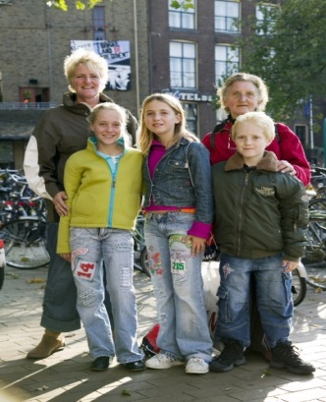
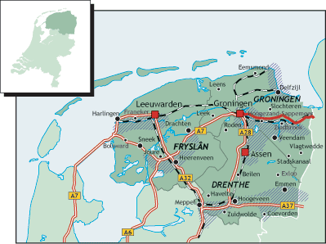
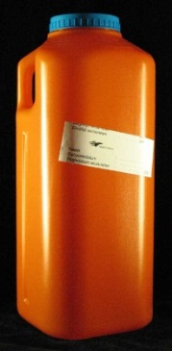
LifeLines（ライフラインズ）: 3世代における食物摂取、栄養状態、健康についてのアセスメント
ファミリーアプローチ:
遺伝的特徴
生活習慣
食物摂取
栄養マーカー
環境
健康状態
健康アウトカム
n~165,000 (10%)
DNA
プロテオミクス
メタボロミクス
ミクロバイオーム
Etc etc
www.lifelines.net

Slide 19
暴露プロファイリングツールとしての24-時間 尿
Na HT, CVD, がん
K 高血圧
尿素（タンパク質摂取） 健康全般、免疫 など
酸-塩基状態 健康全般、骨の健康
Ca CVD、骨の健康、腎結石
リン酸塩 CVD、骨の健康、その他
Mg CVD、インシュリン感受性
硫酸塩 (アミノ酸) 血管の健康
尿酸 血管の健康、痛風
ヨウ素 甲状腺
クレアチニン 筋肉量、虚弱、身体活動
毒性物質への暴露:
鉛
カドミウム
特定のパスウェイ
HPA-axis（視床下部・脳下垂体・副腎系） うつ、肥満、糖尿病
トリプトファン代謝 うつ、免疫
LifeLinesに組み込まれた臨床医学の専門知識・技術

Slide 20
暴露プロファイリングツールとしての24-時間 尿
Na HT, CVD, cancer
K hypertension
Urea (protein intake) general health, immunity etc
Acid-base status general health, bone health
Ca CVD, bone health, kidney stones
Phosphate CVD, bone health, other
Mg CVD, insulin sensitivity
Sulphate (amino acids) vascular health
Uric acid vascular health, gout
Iodine thyroid
Creatinine muscle mass, frailty
Toxic exposure:
Lead
Cadmium
Specific pathways
HPA-axis depression, obesity, DM
Tryptophane metabolism depression, immunity
LifeLinesに組み込まれた臨床医学の専門知識・技術

Slide 21
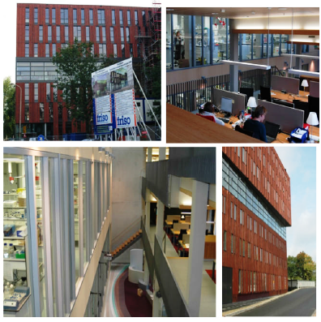
欧州加齢生物学研究所
（European Research Institute for the Biology of Ageing）
基礎科学
システム生物学

Slide 22
ライフスタイル因子とヘルシーエイジングに関して、協働の戦略的機会
ヘルシーエイジング研究のレポジトリとしてのLifeLines
栄養状態について、バイアスのないアセスメント；
現在の高齢者と明日（未来）の高齢者、結果の継続的妥当性に向けて；
多臓器/多システムアウトカムデータ.

Slide 23
フローニンゲン 大学メディカルセンター
ケア、教育、研究におけるヘルシーエイジング
ありがとうございました!

